Slide 1
حياة الطوباوي كارلو أكوتيس

Slide 2
وهلّق خَلّونا نقابل سَوا كارلو ونِسألو شو عِمِل تَ صار قديس...
حَدا فيكُن بيلعَب دور كارلو والبَقِيّة بيِسألو

Slide 3
طوباوي إبن 15 سنة

Slide 4
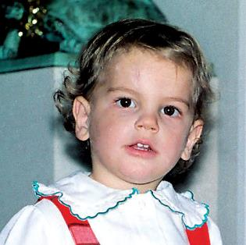
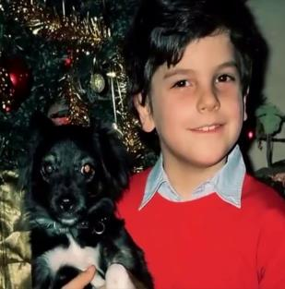
من هُوّي كارلو أكوتيس كيف بِتعرِّف عَن نَفسك؟
أَنا كارلو خلِقِت بلندن
ب 3 أيار عام 1991.
أَهلي هِنّي أندريا أكوتيس وأنتونيا سالزانو، رَبّوني بِمَحبّة. وبَعد ولادتي تَرَكوا لندن واستَقَرّوا بِمَدينة ميلانو الإيطالِيّة

Slide 5
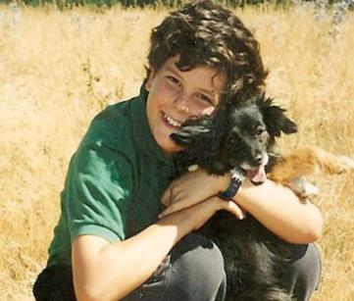
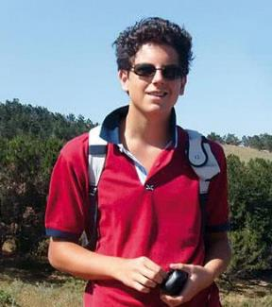
شو يَلْلي كان بيمَيّزَك؟
بِالحَقيقَة كِنِت شَبّ عادي كتير، عَفَوي، ولَطيف، بحِبّ الطّبيعَة وَالحَيوانات، ولِعِب كُرَة القَدَم، وكان عِندي أَصدِقاء كتير. والكِلّ كانو يْحِبّوني
.

Slide 6
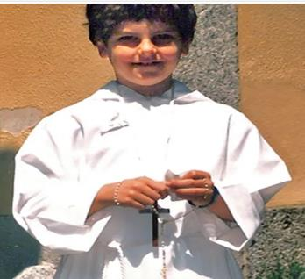
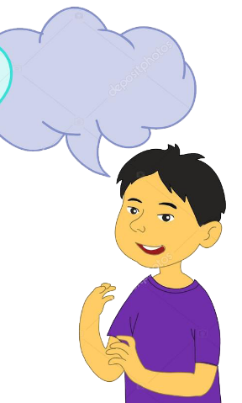
كيف بَلّش إلتِزامَك بِالحَياة المَسيحِيّة؟
لَمّا كان عُمري 7 سنين عمِلِت أَوّل قِربانة! ومِن بَعدا صِرت شارِك بِالقِدّاس الإلهي يَومِيًّا، وحِب صَلّي المَسبحة الوَردِيّة، واسجُد قدّام القِربان الأقدَس، واتقَدّم مِن سِرّ التّوبة والمُصالحة

Slide 7
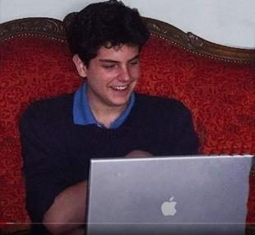
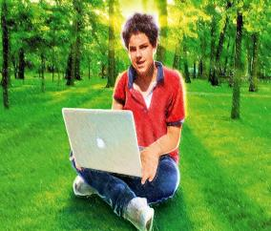
شو قِصتَك مع الكومبيوتر والإنترنَت؟
بِالحَقيقَة كِنت كتير شاطِر بِالمَعلوماتِيّة وكِنت بارِع بِاللوغاريتم وبالبَرمَجة. بَس ما استَخدَمِت هَالوَسائل بَس لِلتّحادُث أَو لتَمضِية الوَقت. فَحَماسي لِلرّبّ وحُبّي لَمَعرفِة يَسوع أكتر، خَلّوني إِخلق مَوقع إِلكترونيّ عَن المُعجِزات الإِفخارستِيّة وعَرّف النّاس عَنّو

Slide 8
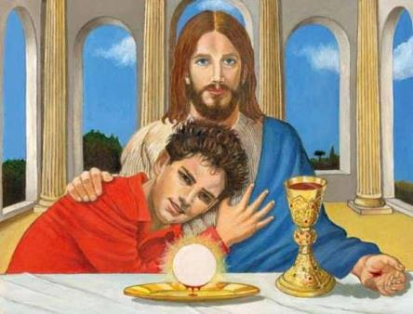
بيخَبّرونا إنّك كِنِت تساعِد رِفقاتَك والفُقَرا ..كيف؟
أَثّر فيي كلَام يَسوع «أحِبّوا بَعضَكم بَعضًا كتير» وهَيدا اللي خَلاني حِسّ بِشُعور خاصّ تِجاه الفُقرا والمُسِنّين والمتروكين والمشَرّدين والأشخاص ذَوي الاحتِياجات الخاصّة يَلْلي بيهمِّشن المُجتَمع... وكَمان كِنت ساعِد رِفقاتي بِالصّفّ يَلْلي عِندُن صُعوبات تَعليمِيّة...

Slide 9
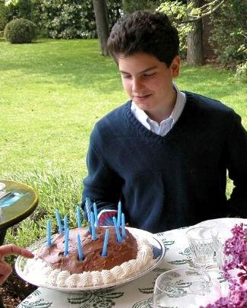
شو رِسالتَك لَلشّباب؟ لإِلنا اليَوم؟
خَلّوا الله بِالمَرتَبة الأولى، بِكِلّ ظُروف حَياتكُن الكبيرة والزغيرة، وما تِنسوا إِنو كِلّ واحَد فينا مَدعُو لَخدمِة الإخوة كِل الإخوة وصَدْقوني الإيمان والإلتِزام المَسيحي ما بيبعِدنا عَن الحَياة العَصرِيّة بَل بيخَلينا نغوص فيها بِشَكل أَعمَق وبيدِلنا عَلى الدّرب المَلموس حَتّى نعيش فَرَح الإِنجيل ونِتقَدّس بِكِلّ لَحظَة بِحَياتنا.

Slide 10
شو هِنّي أَهَمّ أَقوال الطّوباوي كارلو أكوتيس؟؟

Slide 11
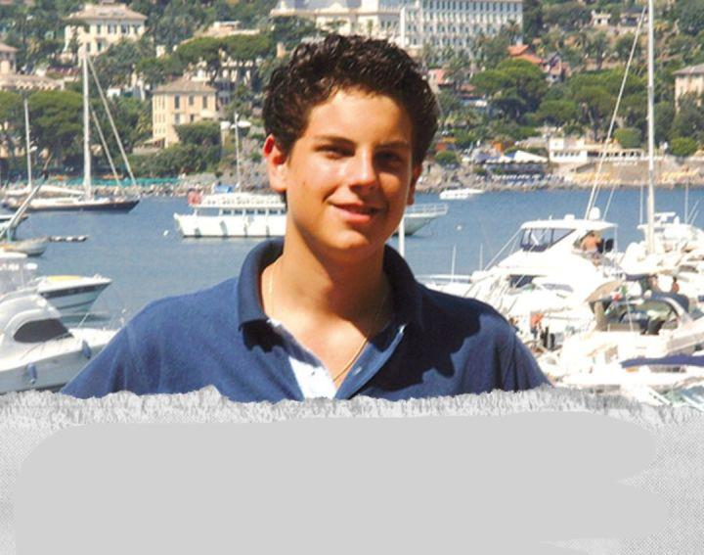
"أَن أَتَّحِدَ دائِمًا مَعَ يَسوع،
هَذا هُو مَشروعُ حَياتي".
(كارلو)

Slide 12
"كُلَّما تَلَقّينا القُربانَ الأَقدسَ أَكثَر،
نُصبِحُ أَشبَهَ بِيَسوع".
(كارلو)

Slide 13
“الشَّيءُ الوَحيدُ الّذي يَجِبُ أَن نَخافَهُ
بِالفِعلِ هُوَ الخَطيئَة”
(كارلو)

Slide 14
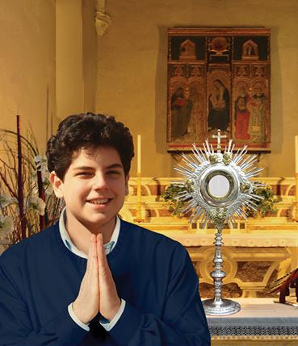
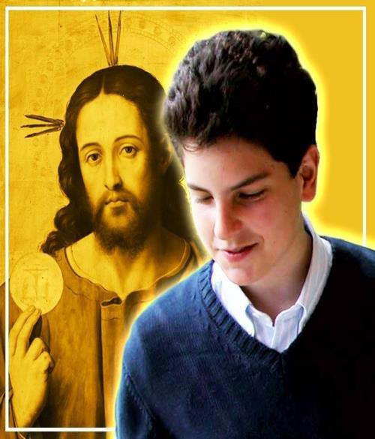
إِذا وَقَفنا أَمامَ الشَّمس، نَحصُلُ عَلى تَسميرِ البَشرَة… وَلَكن عِندَما نَقفُ أمامَ يَسوع في القُربانِ الأقدَس،
نُصبِحُ قِدّيسين". (كارلو)

Slide 16
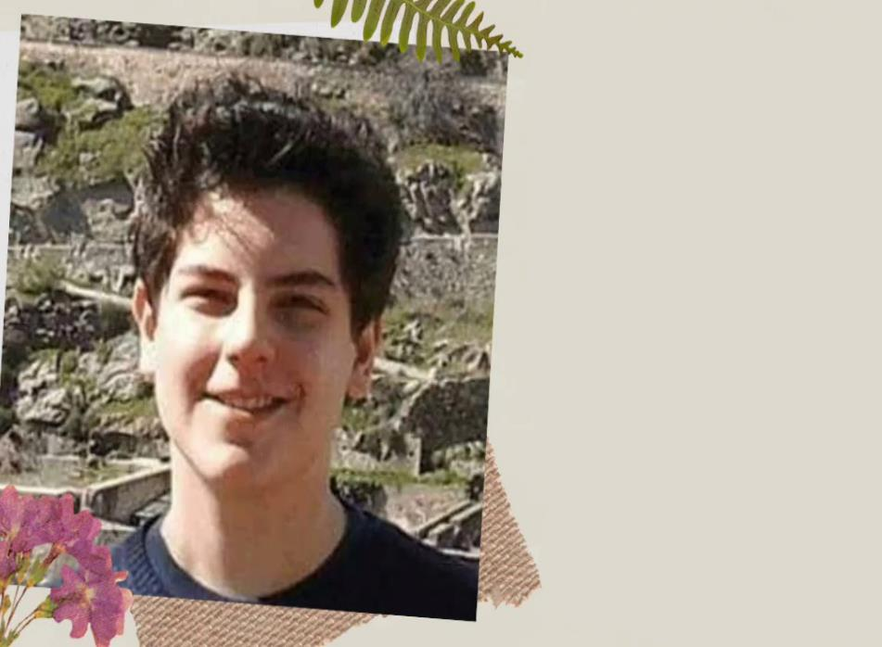
«الله خَلَقْنا قِدّيسين لَكن أَحرار»
«والشّي الوَحيد يَلْلي لازِم نِطِلُبو لَمّا نصَلّي، هُوّي يحِط بِقَلِبنا الرّغبة بإنّو نِتقَدّس»
كارلو

Slide 17
شو هُوّي القَول يَلْلي لَفَتْني أَكتَر شي عِند كارلو؟
برجَع بقولو عَ صَوت عالي

